Slide 1
實戰資料庫網站

Slide 2
學習重點
這章節的主要目的就是要讓各位能夠將前面所學到的，能與Dreamwever內建的伺服器行為做連結，Dreamweaver提供了方便的圖形化介面讓我們只需使用滑鼠點選、輸入一些基本設定，就能夠與MySQL資料庫溝通，做到建立資料及查詢、新增記錄、更新紀錄、刪除記錄等動作，同時陳述一些基本但卻很重要的觀念。

Slide 3
網站架構
名稱 | 說明
index.php | 檢視記錄清單頁面
detail.php | 檢視記錄詳細頁面
add.php | 新增記錄頁面
update.php | 更新記錄頁面
del.php | 刪除記錄頁面

Slide 4
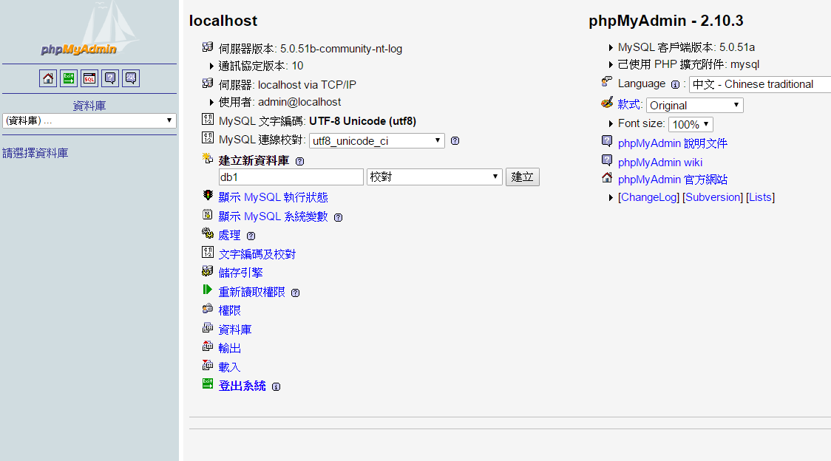
建立資料庫

Slide 5
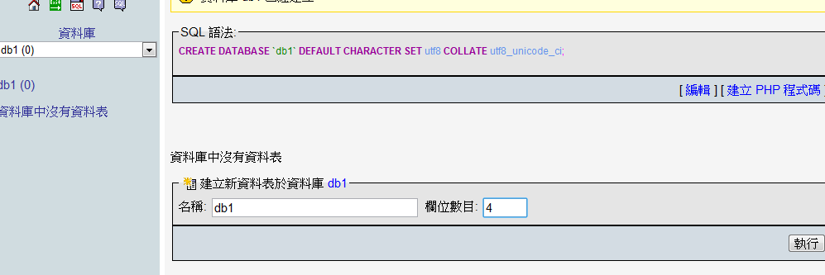
建立資料表

Slide 6
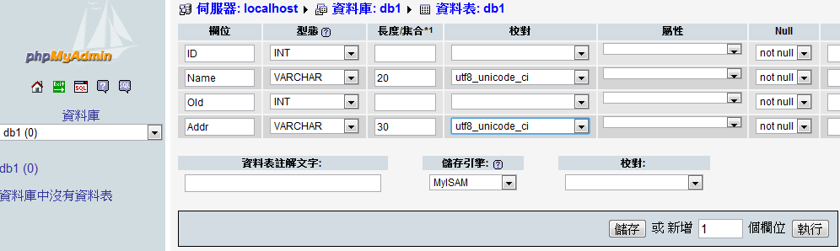
建立資料表

Slide 7
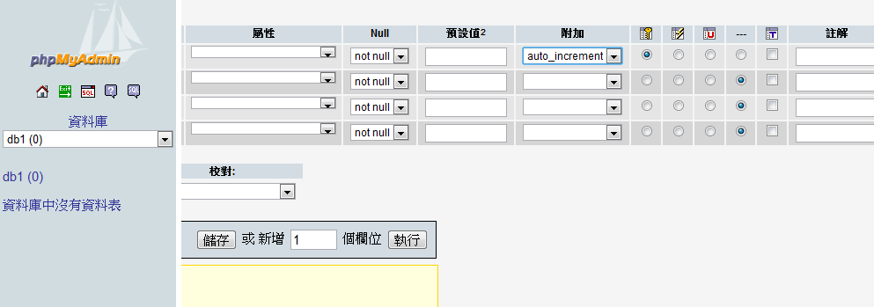
建立資料表
重要：設定主索引鍵

Slide 8
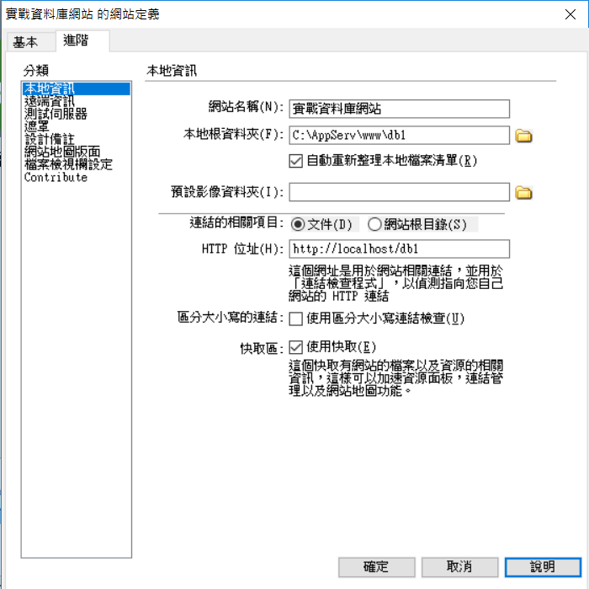
在DW中新增網站

Slide 9
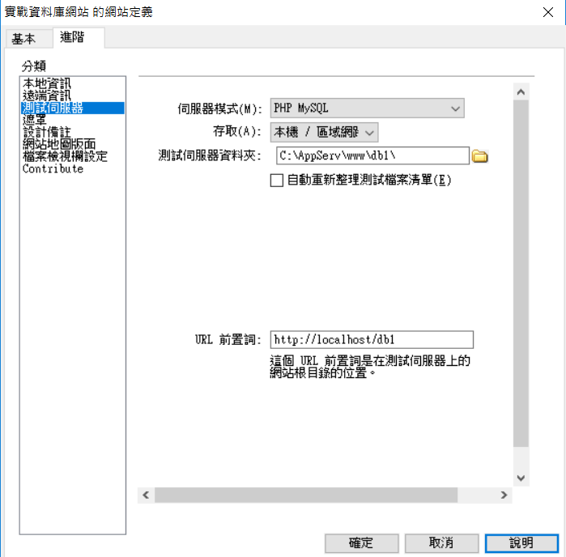
在DW中新增網站

Slide 10
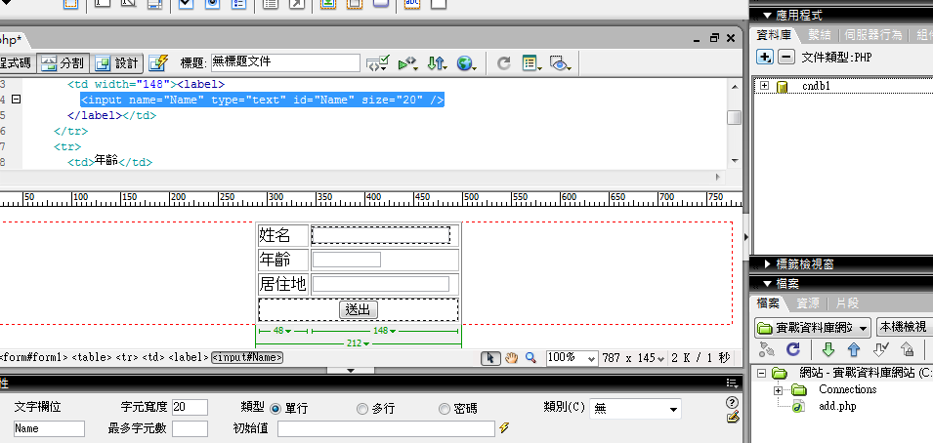
拉好頁面框架並設定欄位名稱
add.php
**表單元件名稱與資料表db1欄位名稱相同
便於設定伺服器行為時自動對應到表單元件。(每個欄位都要)

Slide 11
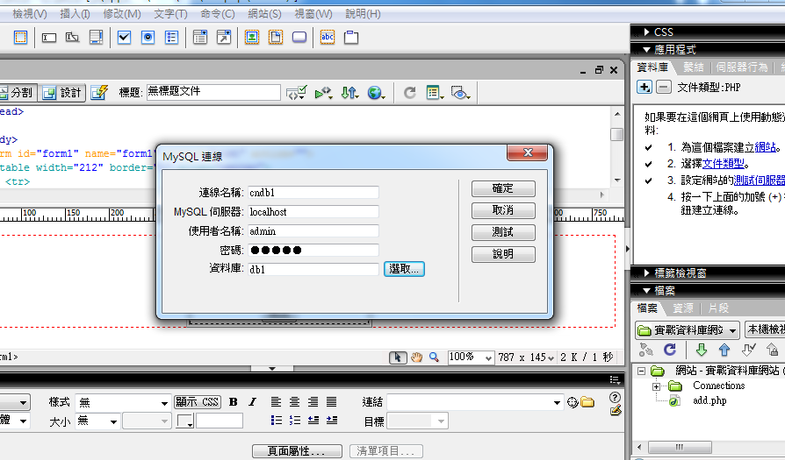
將網頁與資料庫連線

Slide 12
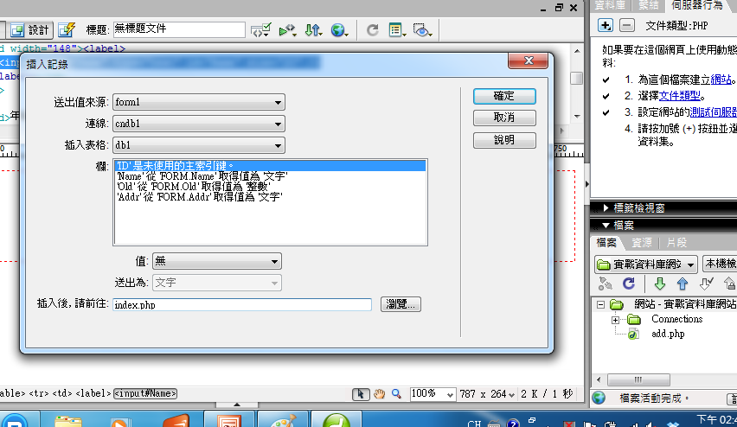
伺服器行為-->插入記錄
add.php

Slide 13
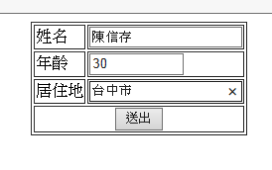
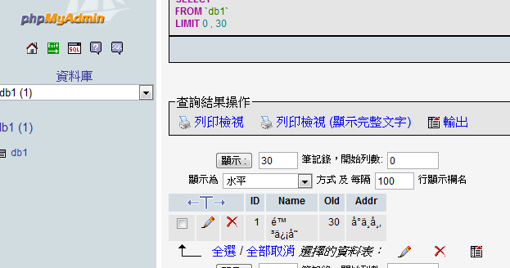
測試網頁功能
add.php
檢查資料是否寫入，亂碼??

Slide 14
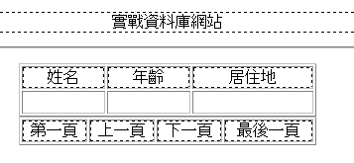
將資料庫的資料顯示
index.php
拉好首頁框架

Slide 15
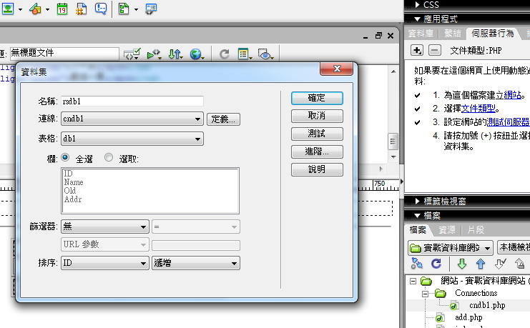
查詢資料庫裡的資料(資料集)
index.php

Slide 16
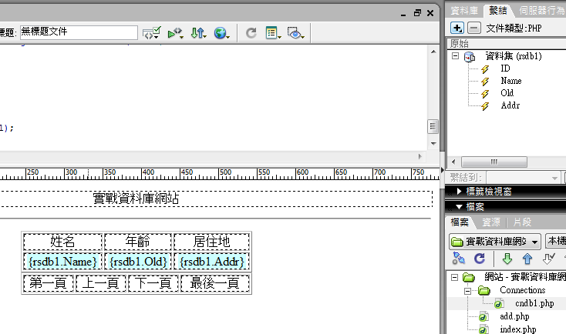
繫結到指定位置
index.php
使用拖曳的方式到指定位置

Slide 17
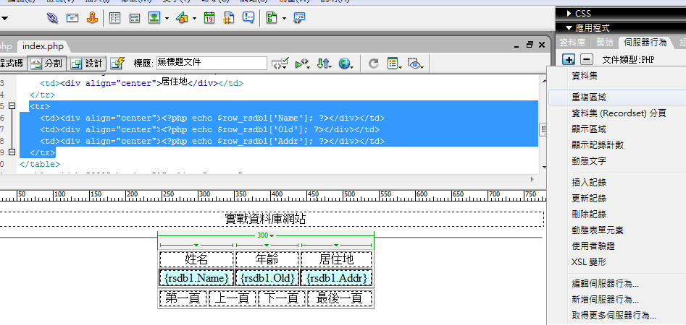
一次只顯示一筆??(重複區域)
index.php
**是否選取了整列<tr></tr>
重複這一列

Slide 18
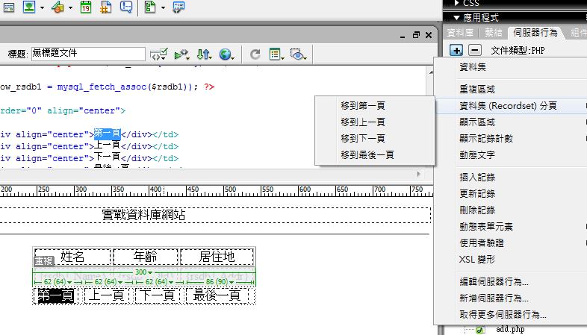
資料太多如何做分頁
index.php
選取’第一頁’文字->伺服器行為->資料集分頁->移到第一頁

Slide 19
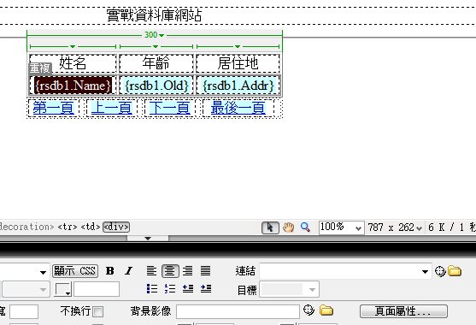
想看詳細資料?姓名製做超連結
index.php

Slide 20
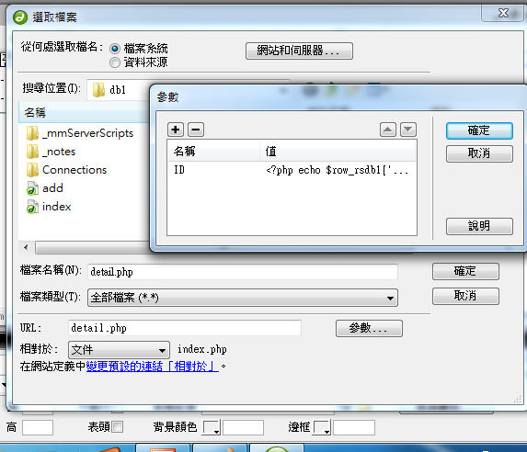
超連結至detail.php and傳遞參數
index.php
傳遞參數的意義??

Slide 21
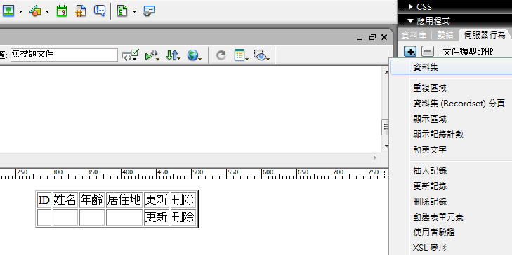
拉好框架後製作資料集
detail.php

Slide 22
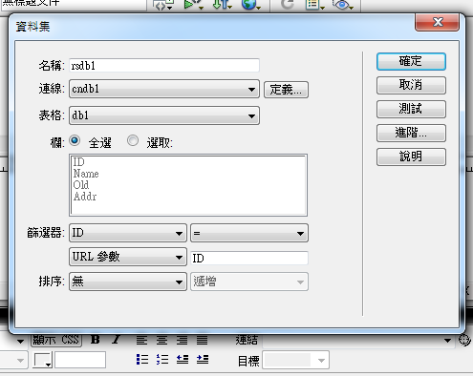
以ID 參數當做篩選資料的依據
detail.php
根據ID參數才有辦法把正確的資料篩選出來

Slide 23
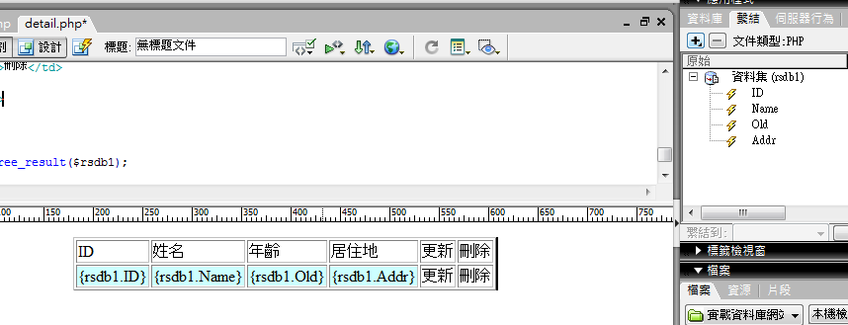
將資料繫結到正確位置
detail.php

Slide 24
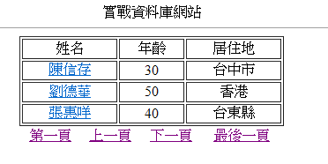

測試動作

Slide 25
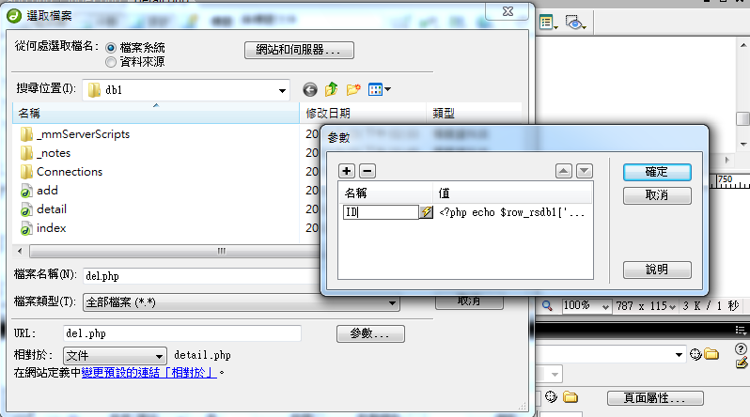
在detail.php製作刪除超連結
detail.php
3.
1.
2.

Slide 26
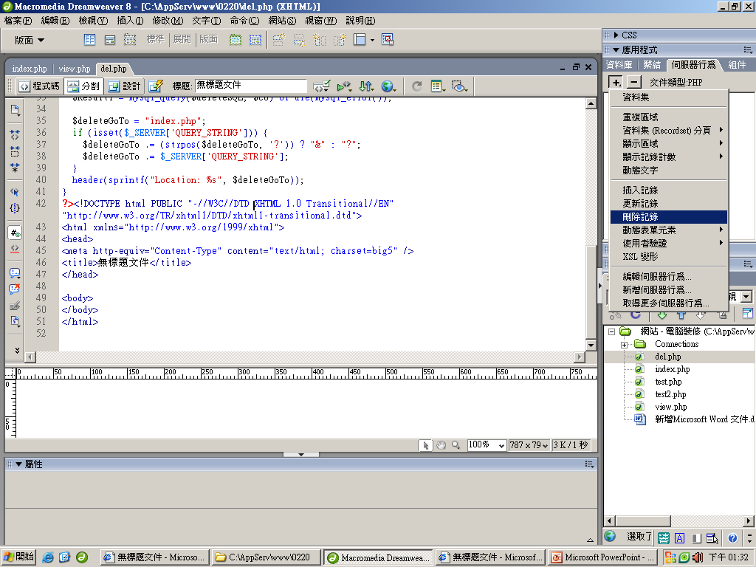
刪除頁面的動作設定
del.php

Slide 27
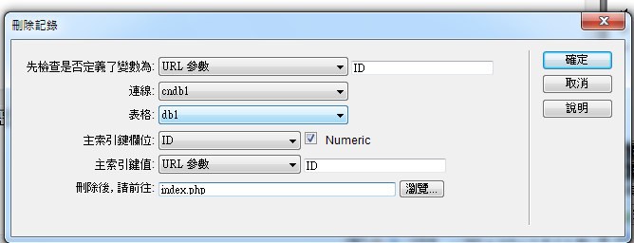
設定視窗
del.php

Slide 28
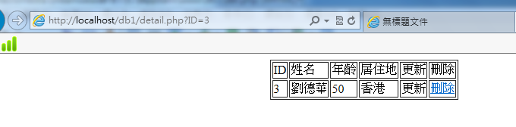
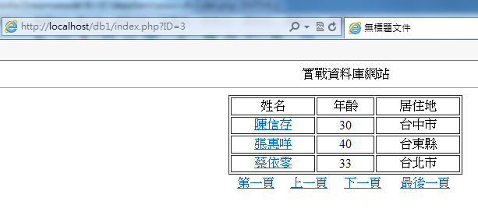
網頁測試
刪除的人已不在清單上

Slide 29
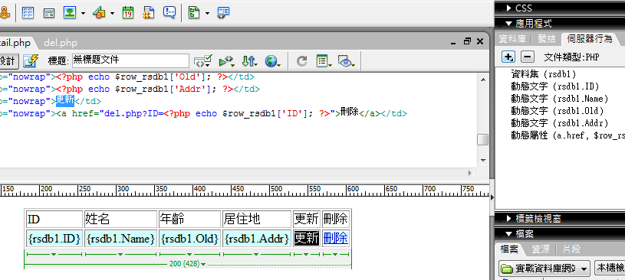
製作更新超連結(做法同前面設定)
思考需帶參數嗎??為什麼?

Slide 30
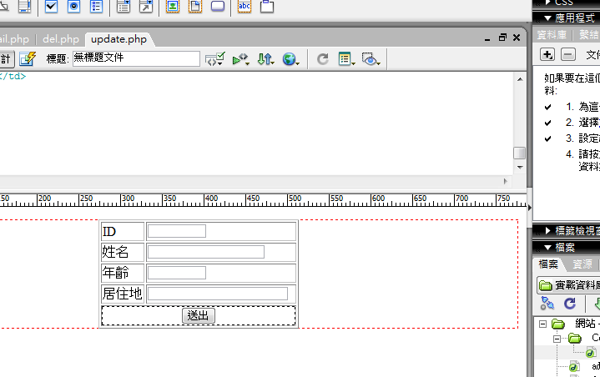
更新頁面先拉好框架
update.php

Slide 31
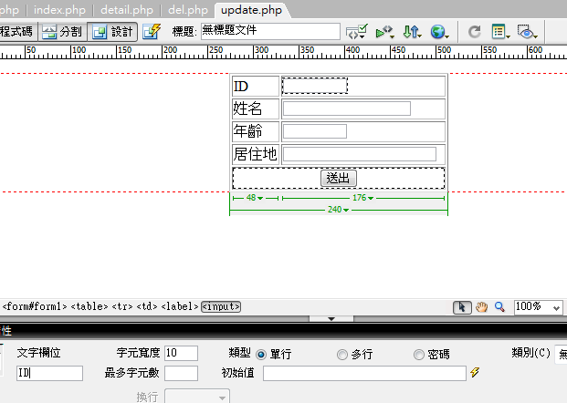
命名欄位名稱
update.php
記住，每個欄位皆需命名。且與資料庫欄位名稱一樣

Slide 32
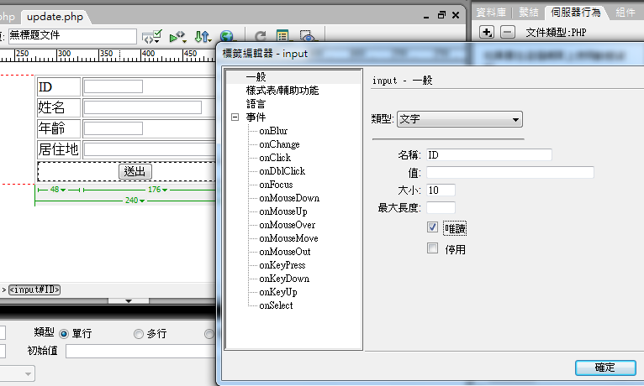
將ID欄位設為唯讀屬性
update.php
ID文字欄位按右鍵->編輯標籤->勾選唯讀->確定

Slide 33
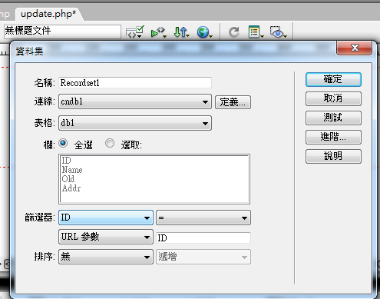
設定資料集(以ID為依據)
update.php

Slide 34
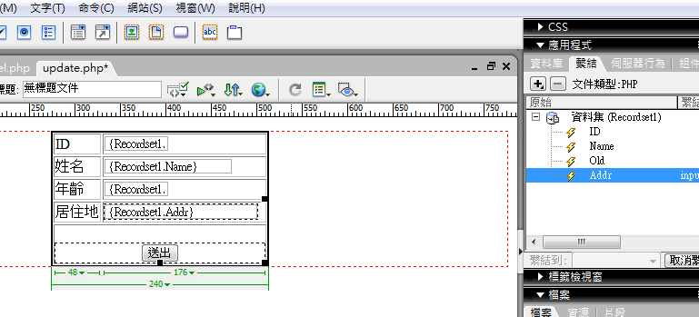
將資料繫結到文字欄位
update.php

Slide 35
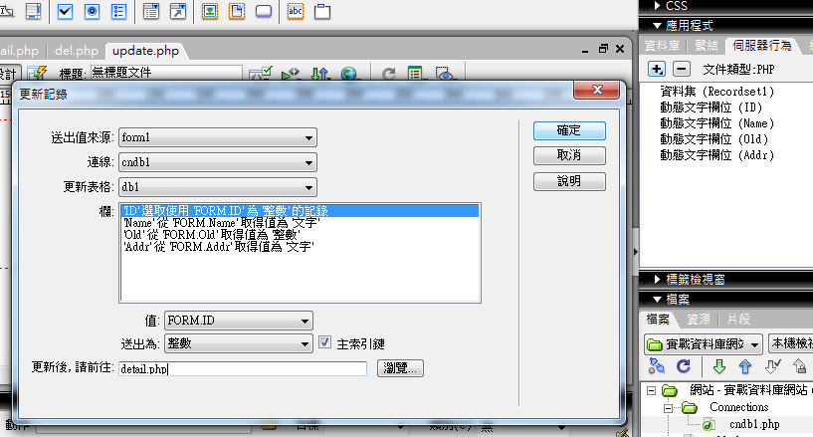
更新紀錄
update.php
伺服器行為->更新紀錄

Slide 36
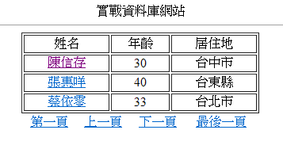
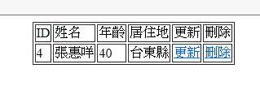
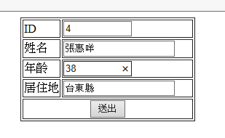
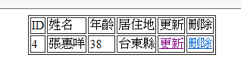
資料更新測試

